Slide 1
Architecture réseau et sécurité
Equipe ARS
Mauberger Florian | Bayssié Loïc

Slide 2

Sommaire
Présentation
Equipe
Sujet
Infrastructure
Vue d'ensemble
Les commutateurs
Les routeurs
Les serveurs
Les clients
Cybersécurité
Les ACL
Pare-feu
Démonstration
Conclusion
Points faibles et points forts
Axes d'améliorations
Problèmes rencontrés

Slide 3
Présentation

Slide 4
L'équipe
Equipe ARS :
Mauberger Florian
Partie serveurs et infrastructure
Bayssié Loïc
Partie Cybersécurité

Slide 5
Sujet
Architecture réseau et sécurité
Mise en place d'une architecture avec des fonctionnalités avancées et de haute disponibilité

Slide 6
Infrastructure

Slide 7
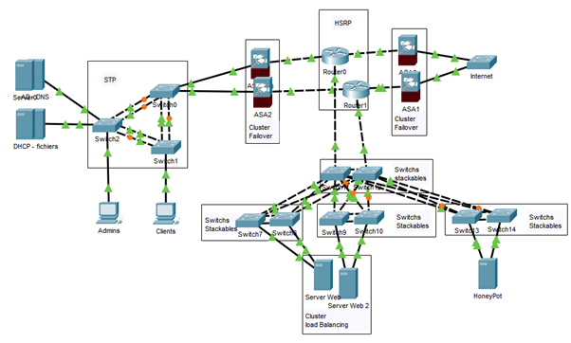
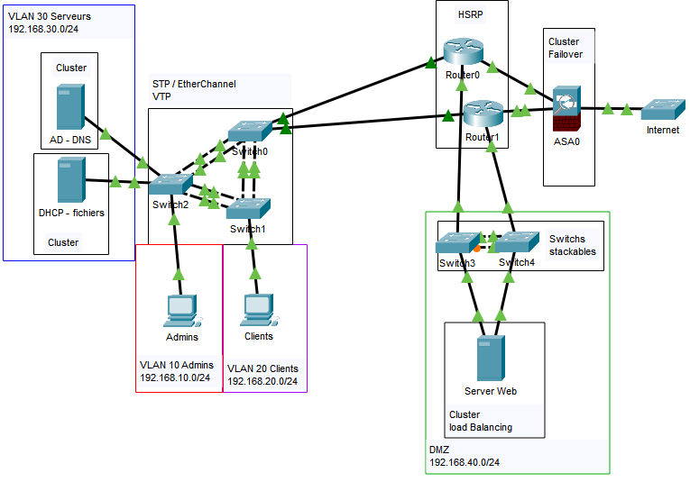
Vue d'ensemble

Slide 8
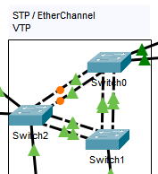

Commutateurs
Spanning-tree Protocol
EtherChannel
Vlan Trunking Protocol
Commutateurs stackables

Slide 9

Routeurs
Hot Standby Routing Protocol

Slide 10
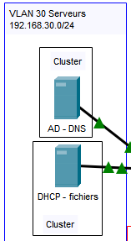
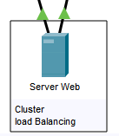
Serveurs
Fail Over
Active Directory
Domain Name System
Dynamic Host Configuration Protocol
Fichiers
Load Balancing
Internet Information Services

Slide 11
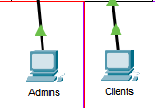
Clients
Administrateurs
Clients

Slide 12
Cybersécurité

Slide 13
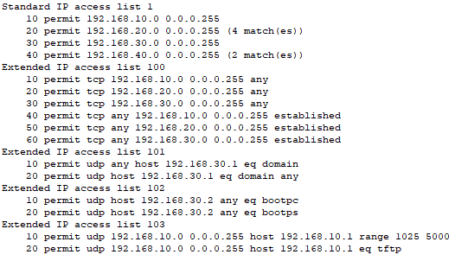
Access Control List

Slide 14
Pare-feu

Slide 15
Démonstration

Slide 16
Conclusion

Slide 17
Points faibles et points forts
Beaucoup de serveurs
Quasiment insensible aux pannes

Slide 18

Axes d'améliorations

Slide 19

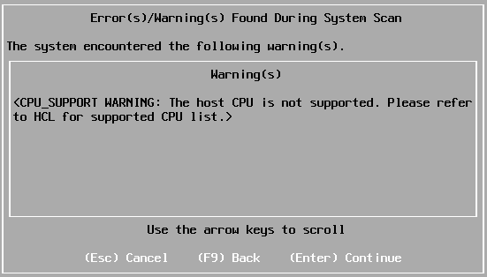
Problèmes rencontrés

Slide 20
Merci pour votre écoute
N'hésitez pas à poser des questions

